Slide 1
Psicologia generale (AL e MZ)
Programma d’esame
Libri di testo
Ulteriori informazioni utili

Slide 2
Programma d’esame
Argomenti e moduli | Testi
Primo modulo- conoscenze preliminari della disciplina: evoluzione storica e concettuale della Psicologia e metodo scientifico | Feldman (2021) «Psicologia generale», Capitolo 1 (introduzione alla psicologia: la storia e i metodi)
Secondo modulo- trattazione dei principali studi e teorie che si sono occupati dei temi classici e distintivi della disciplina, in particolare: sensazione e percezione, con particolare riferimento alla psicologia della Gestalt, apprendimento, memoria, pensiero, emozioni, personalità, psicologia positiva e benessere. | Feldman (2021) «Psicologia generale», Capitoli 3(sensazione e percezione), 5 (apprendimento), 6 (memoria), 7 (pensiero), 11 (emozioni), 12 (personalità), 13 (psicologia positiva e benessere)
Terzo modulo- contenuti utili alla professione dell'educatore: approfondimento della psicologia positiva e delle emozioni. L'umorismo, individuato dalla psicologia positiva come una virtù ed incarnato nella clownterapia, è uno strumento capace di istituire relazioni umane efficaci e di cura, di promuovere il benessere psicologico, di rafforzare la parte sana e promuovere le emozioni positive | L. Vagnoli, A. Dionigi (2019). I clown a sostegno del processo di cura: una revisione della letteratura. Rivista Italiana di Studi sull’Umorismo RISU, Volume 2, Issue 1, pp. 7-22. L’articolo scientifico è reperibile gratuitamente e in formato full text nel sito della rivista che lo ha pubblicato (www.risu.biz) al seguente link: https://www.risu.biz/wp-content/uploads/2019/01/3.-Vagnoli-e-Dionigi_review_RISU-21_pp.7_22-1.pdf

Slide 3
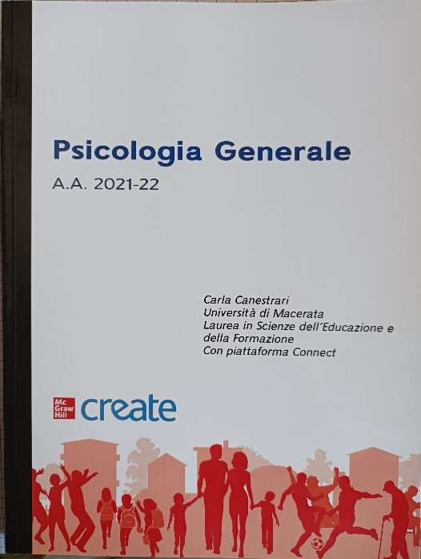
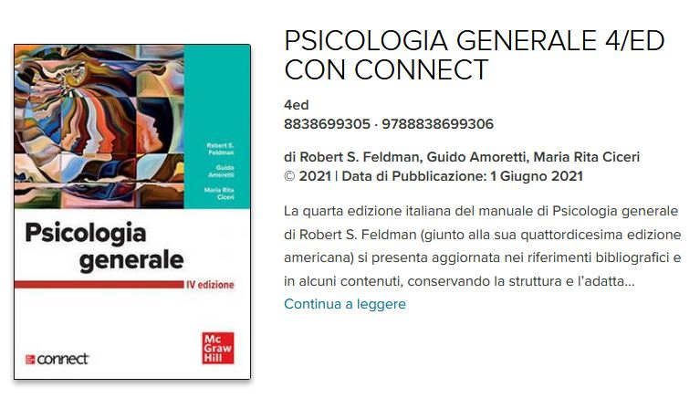


Testo «Psicologia generale», R.S. Feldman, G. Amoretti, M.R. Ciceri. McGraw Hill, Milano, 2021*
Versione ridotta (e prezzo ridotto): include SOLO i capitoli oggetto del programma. Fornisce un codice per accedere alla piattaforma Connect e Smartbook, che lo studente può usare in autonomia per esercitazioni
Versione estesa: oltre ai capitoli oggetto del programma, include ulteriori capitoli utili per approfondire la disciplina. Fornisce un codice per accedere alla piattaforma Connect e Smartbook, che lo studente può usare in autonomia per esercitazioni
NB: verificare l’anno accademico
*Per l’acquisto, attenersi all’edizione del 2021, quella precedente è fuori commercio. Se lo studente ha a disposizione l’edizione precedente (2017) può comunque utilizzarla, rispettando il programma attuale

Slide 4
Testi Adottati:
R.S. Feldman, G. Amoretti, M.R. Ciceri Psicologia Generale McGraw Hill, Milano, 2021 » Pagine/Capitoli: Capitoli:1 ("Introduzione alla psicologia:la storia e i metodi"), 3 ("Sensazione e percezione"), 5 ("Apprendimento"), 6 ("Memoria"), 7 ("Pensiero"), 11 ("Emozioni"), 12 ("Personalità"), 13 ("Psicologia positiva e benessere") in totale circa 260 pagine
L. Vagnoli, A. Dionigi (2019). I clown a sostegno del processo di cura: una revisione della letteratura. Rivista Italiana di Studi sull’Umorismo RISU, Volume 2, Issue 1, pp. 7-22. L’articolo scientifico è reperibile gratuitamente e in formato full text nel sito della rivista che lo ha pubblicato (www.risu.biz) al seguente link: https://www.risu.biz/wp-content/uploads/2019/01/3.-Vagnoli-e-Dionigi_review_RISU-21_pp.7_22-1.pdf
Testo consigliato per approfondimenti:
I. Boniwell La scienza della felicità. Introduzione alla psicologia positiva Il Mulino, Bologna, 2015.

Slide 5
Ulteriori informazioni utili:
Non sono previste prove intermedie.
L’esame finale consisterà in una prova scritta, come indicato nella pagina della docente.
Il ricevimento studenti si svolge in presenza, on line o via telefono il martedì dalle 9 alle 11, previo APPUNTAMENTO da prendere via email.

